Slide 1



TẬP ĐỌC
Bài ca về trái đất
Định Hải

Slide 2


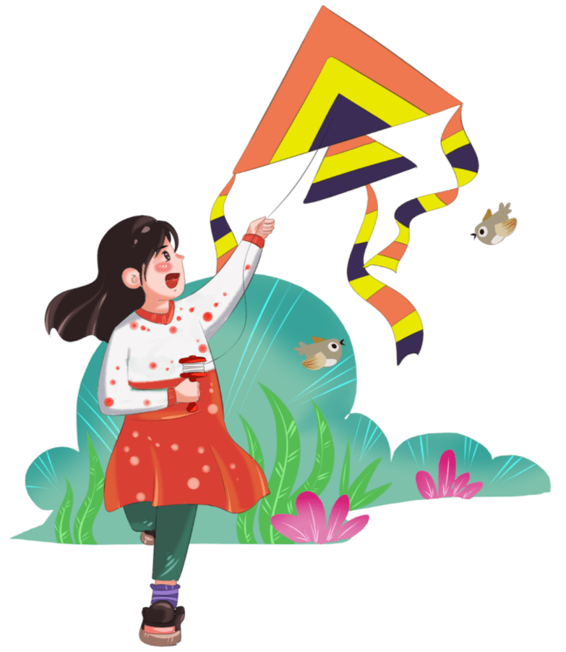
KHỞI ĐỘNG
https://youtu.be/jvkF1_qt6MQ

Slide 3




3 khổ thơ
1
Trái đất này … trái đất quay!
2
Trái đất trẻ … cũng thơm!
3
Khói hình nấm … chúng ta!

Slide 4


Khổ 1

Slide 5

Trái đất này là của chúng mình
Quả bóng xanh bay giữa trời xanh
Bồ câu ơi, tiếng chim gù thương mến
Hải âu ơi, cánh chim vờn sóng biển
Cùng bay nào, cho trái đất quay!
Cùng bay nào, cho trái đất quay!
Luyện đọc
01
Giọng đọc tươi vui
02
Nhịp thơ 3/4 (câu 1,2,5,6) và 3/5 (câu 3,4)
03
Nhấn giọng ở các từ gợi tả, cảm thán

Slide 6
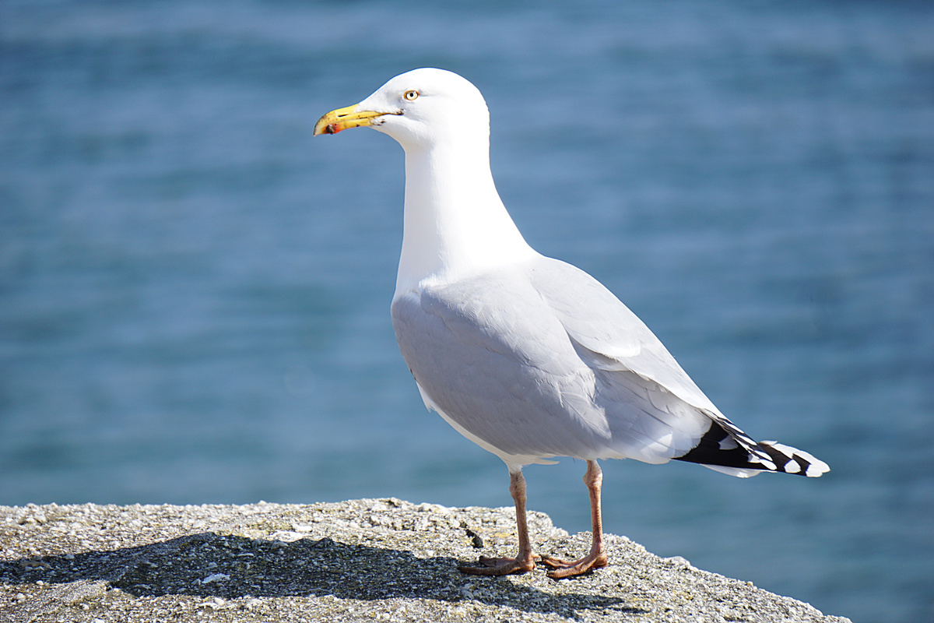
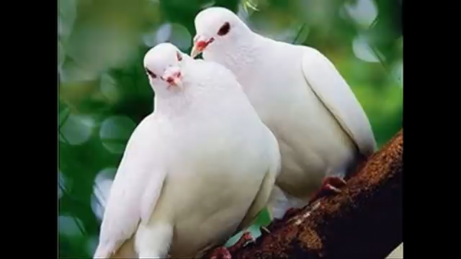
Hải âu: loài chim lớn, cánh dài và hẹp, mỏ quặp, sống ở biển
Tiếng chim gù

Slide 7




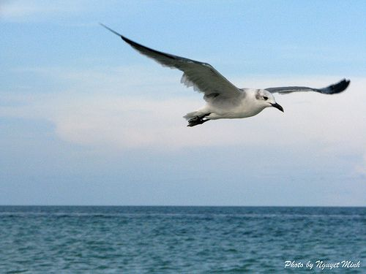
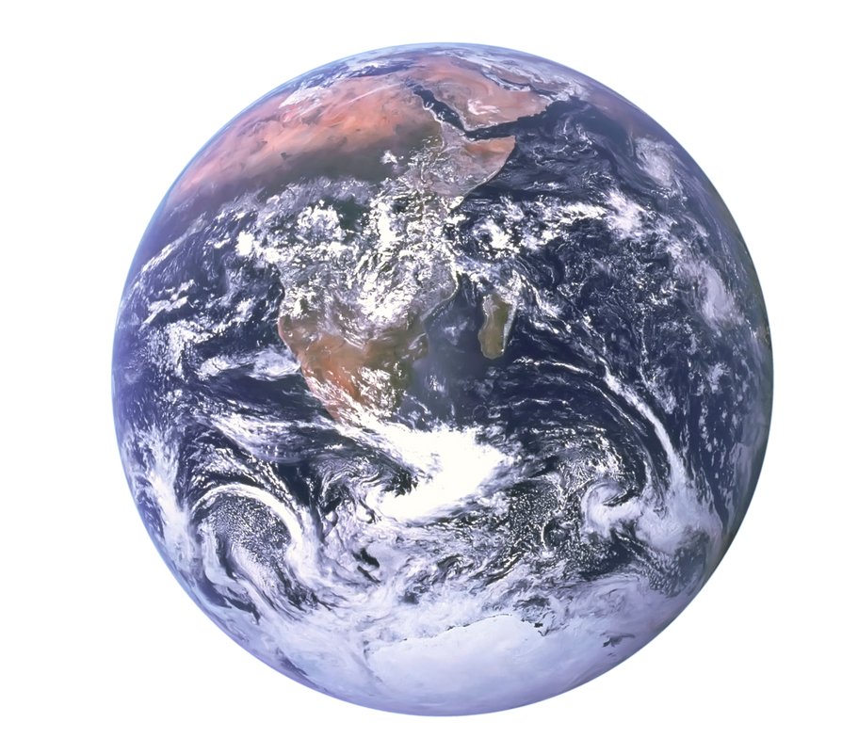
Hình ảnh trái đất có gì đẹp?
01
Quả bóng xanh bay giữa trời xanh
Trái đất rất đẹp!
02
Tiếng chim bồ câu thân thương
03
Những chú chim hải âu vờn biển sóng

Slide 8

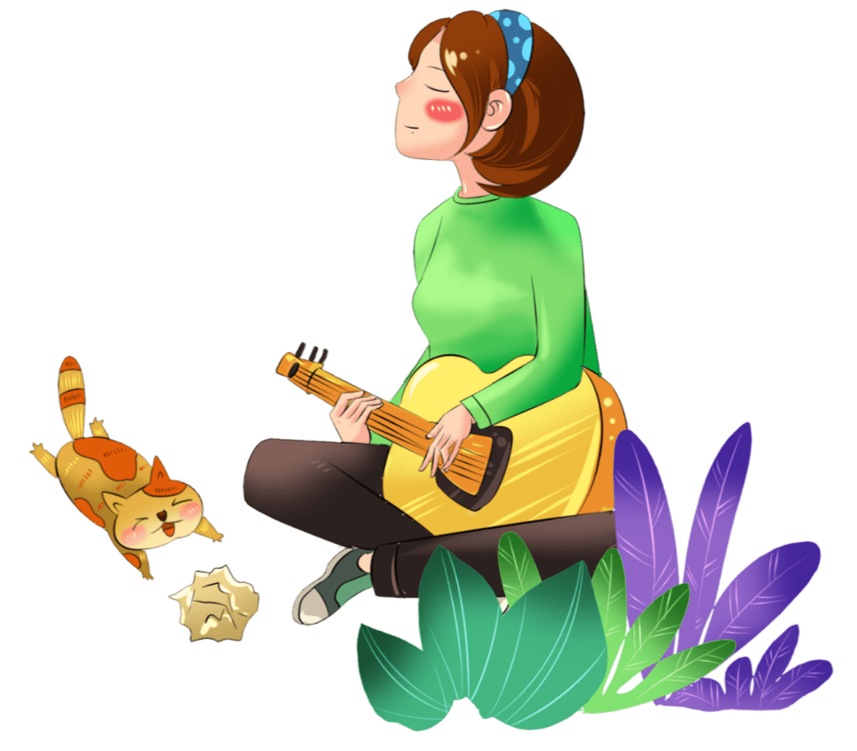
Ta thấy được sự tươi đẹp và cảm giác bình yên, ôn hòa nơi trái đất thân yêu.

Slide 9

Khổ 2

Slide 10
Trái đất trẻ của bạn trẻ năm châu
Vàng, trắng, đen… dù da khác màu
Ta là nụ, là hoa của đất
Gió đẫm hương thơm, nắng tô thắm sắc
Màu hoa nào cũng quý, cũng thơm!
Màu hoa nào cũng quý, cũng thơm!
Luyện đọc
01
Giọng đọc tươi vui
02
Nhịp thơ 3/5 (câu 1,5,6), 3/4 (câu 2,3), 4/4 (câu 4)
03
Nhấn giọng ở các từ gợi tả, cảm thán

Slide 11
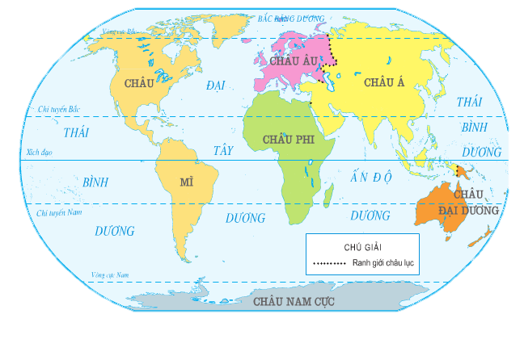
Giải nghĩa từ:
Khi đọc, em cần lưu ý từ:
đẫm
Năm châu: châu Á, châu Âu, châu Phi, châu Mỹ, châu Đại Dương.

Slide 12


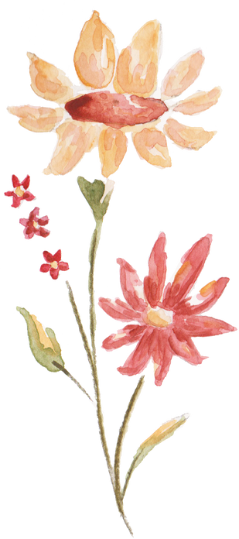





Em hiểu 2 câu thơ cuối khổ 2 nói gì?
Dù mỗi một loài hoa mang màu sắc, mùi hương và vẻ đẹp khác nhau nhưng tất cả chúng đều thơm và đáng quý như nhau.
Cũng như mọi trẻ em trên trái đất này, dù là người thuộc sắc tộc nào, da đen, da vàng hay da trắng, thì các em đều đáng yêu, đáng quý, đáng nhận được mọi sự bình đẳng như nhau.
Bình đẳng

Slide 13

Mọi trẻ em trên thế giới đều xứng đáng nhận được sự bình đẳng, không phân biệt chủng tộc, sắc tộc.

Slide 14

Khổ 3

Slide 15
Khói hình nấm là tai họa đấy
Bom H, bom A không phải bạn ta
Tiếng hát vui giữ bình yên trái đất
Tiếng cười ran cho trái đất không già
Hành tinh này là của chúng ta!
Hành tinh này là của chúng ta!
Luyện đọc
01
Giọng đọc tươi vui
02
Nhịp thơ 3/4 (câu 1,5,6), 3/5 (câu 3,4), 2/2/4 (câu 2)
03
Nhấn giọng ở các từ gợi tả, cảm thán

Slide 16

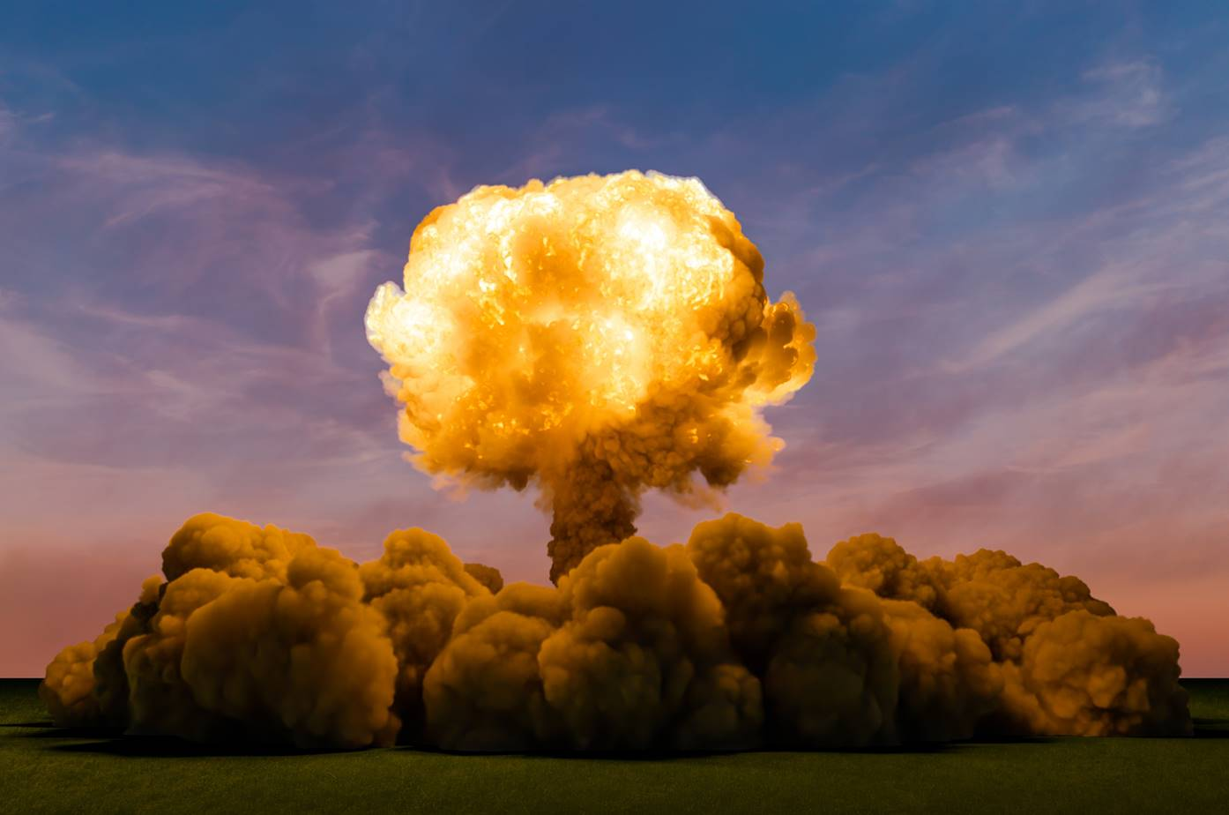
Bom H: bom khinh khí, có sức sát thương và phá hoại lớn hơn bom nguyên tử.
Bom A: bom nguyên tử.
Cười ran: cười vang lên liên tiếp, giòn giã, kéo dài.
Khói hình nấm: cột khói trông như cây nấm khổng lồ, sinh ra sau vụ nổ bom H, bom A.

Slide 17

Chúng ta phải làm gì để giữ bình yên cho trái đất?
Gìn giữ, bảo vệ hòa bình, phản đối, chống lại chiến tranh và những hành động hủy diệt, tàn phá do chiến tranh gây ra.
Mọi người cần biết đoàn kết, giúp đỡ, chung sống hòa bình, hạnh phúc, gìn giữ tiếng cười trên trái đất.

Slide 18
Phản đối chiến tranh, gìn giữ hòa bình, đoàn kết giữa các dân tộc.

Slide 19
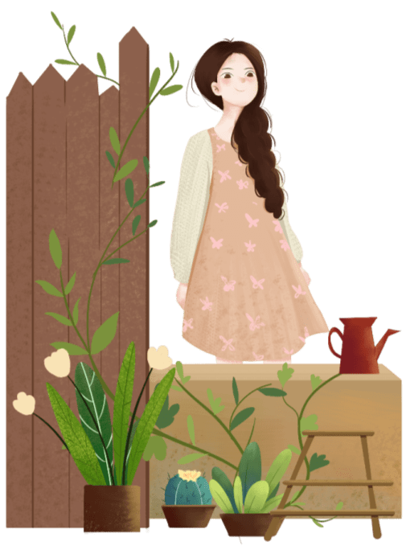
Nội dung:
Kêu gọi mọi người hãy sống vì hòa bình, đoàn kết chống chiến tranh, bảo vệ cuộc sống bình yên và quyền bình đẳng giữa các dân tộc.

Slide 20


Trả lời được các câu hỏi cuối bài.
Nắm được nội dung bài thơ: Kêu gọi mọi người hãy sống vì hòa bình, đoàn kết chống chiến tranh, bảo vệ cuộc sống bình yên và quyền bình đẳng giữa các dân tộc.
Học thuộc lòng bài thơ

Slide 21
Thank you
EduFive
https://www.facebook.com/groups/439653980716707

